Slide 1
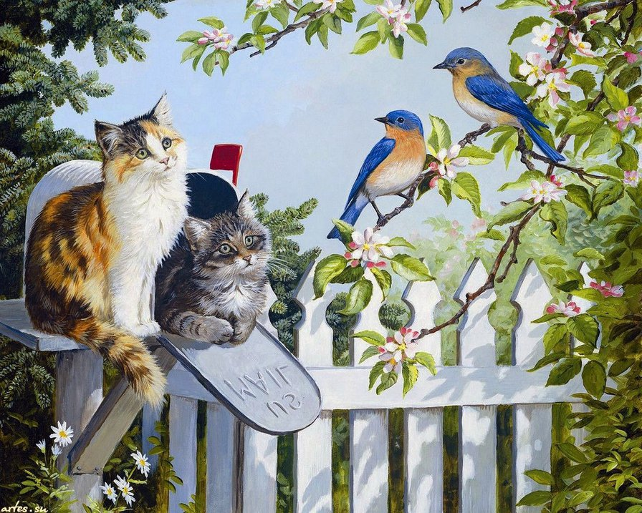
Муниципальное бюджетное образовательное учреждение
детский сад «Олененок»
Занятие о физической культуре для детей средней группы
«Птички и кошка»
Подготовила:
инструктор по физической культуре
Быкова Э.В.

Slide 2
Задачи
упражнять детей в ходьбе и беге врассыпную;
повторить упражнения в равновесии и прыжках.

Slide 3
1 часть
Ходьба в колонне по одному, ходьба и бег врассыпную; по сигналу воспитателя: «Лошадки!» - ходьба, высоко поднимая колени; по сигналу: «Мышки!» - ходьба на носках семенящими шагами; ходьба и бег в чередовании.

Slide 4
Общеразвивающие упражнения с гимнастической палкой
1. И. п.: основная стойка, палка внизу. 1—поднять палку вперед, 2- поворот палка вертикально, опуская правую руку вниз, поднимая левую руку вверх; 3- палка горизонтально; 4- поворот палки вертикально, опуская левую руку вниз, правую руку вверх; 5- палка горизонтально; 6- исходное положение. (5-6 раз)

Slide 5
Общеразвивающие упражнения с гимнастической палкой
2. И. п.: основная стойка, палка вниз хватом сверху. 1—шаг правой ногой вправо, палку вверх; 2- исходное положение. Тоже в лево. (5-6 раз)

Slide 6
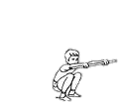
Общеразвивающие упражнения с гимнастической палкой
3. И. п.: основная стойка, палка на груди, локти согнуты. 1-2 —присесть, палку вынести вперед; 3-4 - исходное положение. Тоже в лево. (5-6 раз)

Slide 7
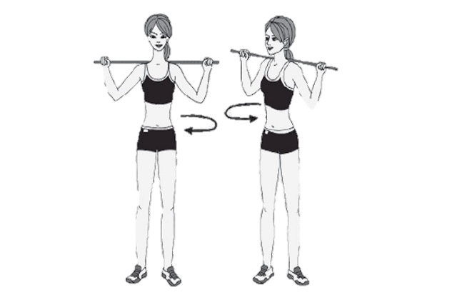
Общеразвивающие упражнения с гимнастической палкой
4. И. п.: ноги на ширине плеч, палка за головой, на плечах; поворот туловища в право; 2 - исходное положение. Тоже в лево. (5-6 раз)

Slide 8
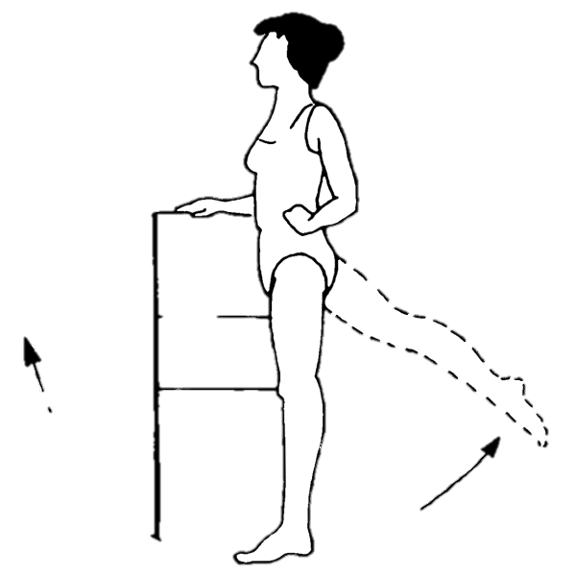
Общеразвивающие упражнения с гимнастической палкой
5. И. п.: основная стойка, палка вертикально, одним концом на полу, хват обеими руками. 1- мах правой ногой вперед; 2- мах правой нагой назад; 3- мах вперед; 4 – исходное положение. Тоже в лево. (5-6 раз)

Slide 9
Общеразвивающие упражнения с гимнастической палкой
6. И. п.: основная стойка, руки произвольно, палка на полу справа. Прыжки через палку вправо и влево на счет 1-4, затем пауза и снова прыжки. Повтор 2-3 раза.

Slide 10
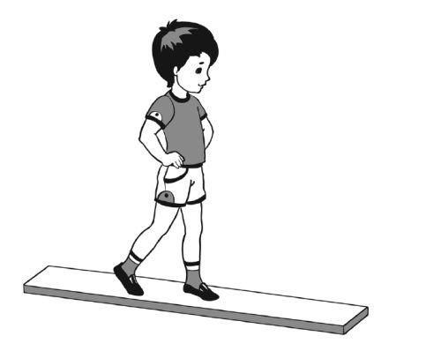
Основные виды движений.
1. Равновесие - ходьба по доске, лежащей на полу, приставляя пятку одной ноги к носку другой, руки на пояс (2-3 раза).

Slide 11
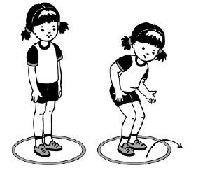
Основные виды движений.
2. Прыжки на двух ногах из обруча в обруч (5-6 плоских обручей; можно вьложить круги из косичек: к одному концу пришита пуговица, к другому петелька) (2-3 раза).

Slide 12
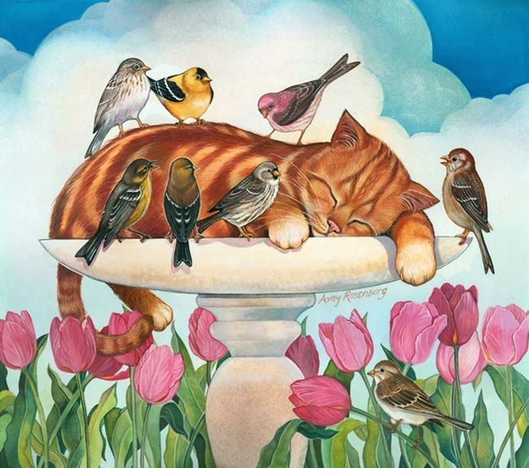
Подвижная игра «Птички и кошка»
В большом кругу сидит «кошка», за кругом - «птички». «Кошка» засыпает, а «птички» впрыгивают в круг и летают там, присаживаются, клюют зерна. «Кошка» просыпается и начинает ловить «птиц», а они убегают за круг. Пойманных «птичек» «кошка» отводит в середину круга. Воспитатель подсчитывает, сколько их.

Slide 13
Подвижная игра «Птички и кошка»

